Slide 1
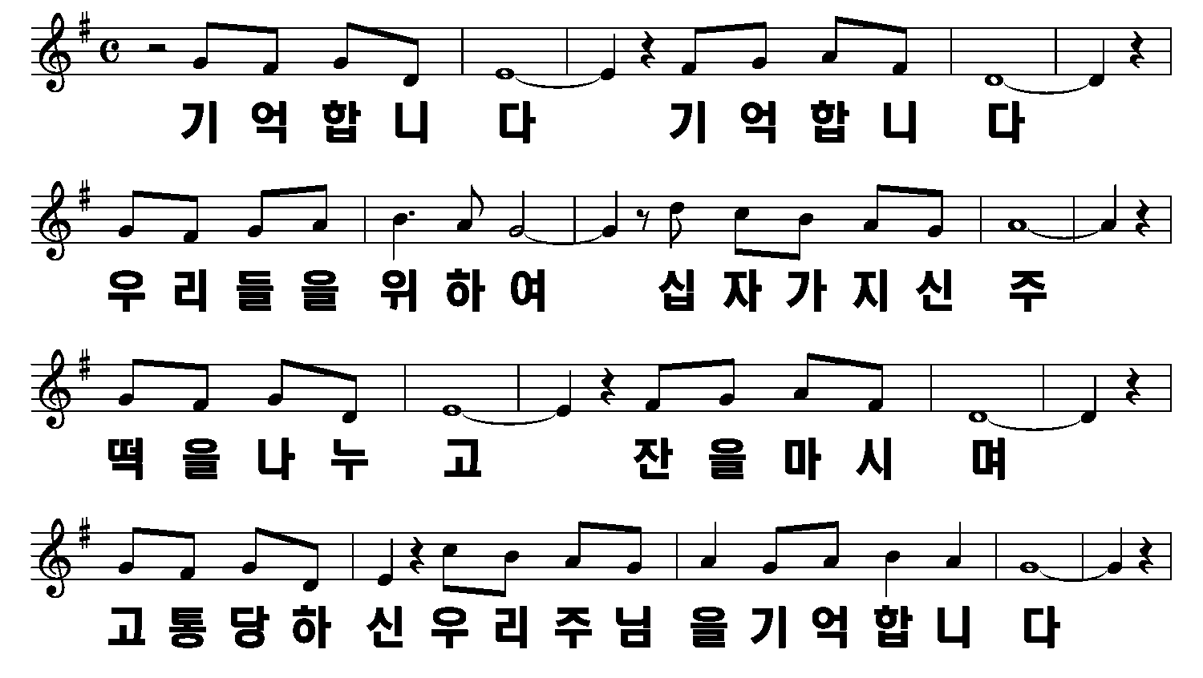
기억합니다
1/4

Slide 2
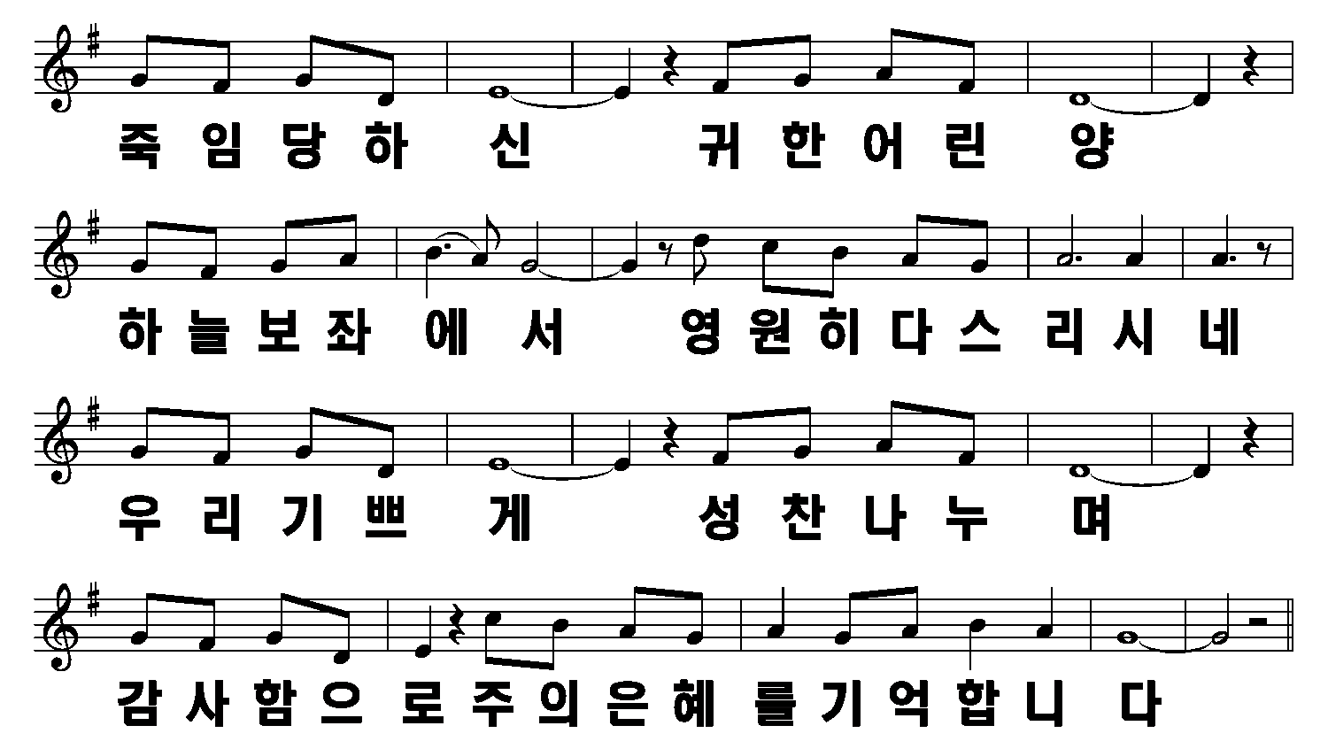
2/4

Slide 3
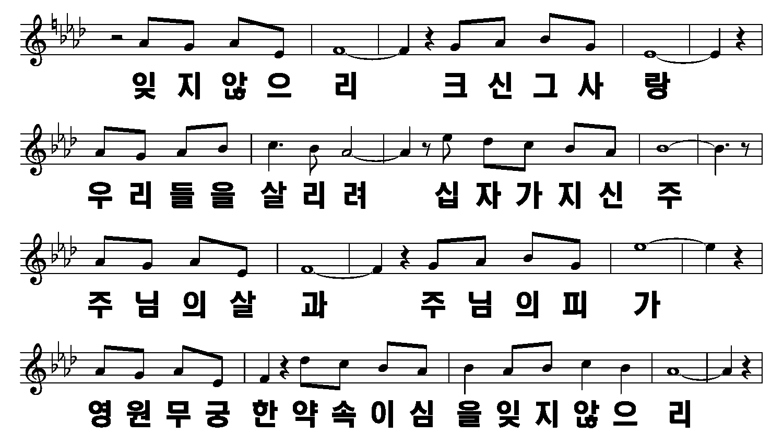
3/4

Slide 4
4/4

